Slide 1
Jaringan Komputer
Network Layer

Slide 2
Fungsi Network Layer
Pengalamatan Logis dan melakukan pemetaan (Routing) terhadap paket-paket melalui jaringan.
Membuat dan menghapus koneksi dan jalur koneksi antara dua node di dalam sebuah jaringan.
Mentransfer data, membuat dan mengkonfirmasi penerimaan, dan mengeset ulang koneksi.

Slide 3
Pengalamatan Jaringan
Pengalamatan Jaringan merupakan kombinasi dari Pengalamatan Fisik (MAC Address) dan Pengalamatan Logik (IP Address)

Slide 4
Pengalamatan Logis
Biasa disebut dengan IP Address (nomor IP)
Nomor IP diperlukan oleh perangkat lunak untuk mengidentifikasi komputer pada jaringan
Nomor identitas yang sebenarnya diatur oleh NIC (Network Interface Card) atau kartu Jaringan yang juga mempunyai nomor unik.

Slide 5
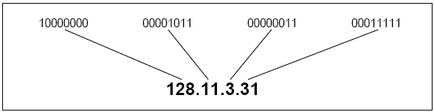
Deskripsi IP

Slide 6
Circuit Switching
Koneksi biasanya terjadi secara fisik bersifat point to point.
Penggunaan jalur yang bertambah banyak untuk jumlah hubungan yang meningkat
Cost yang akan semakin meningkat

Slide 7
Circuit Switching
Pengaturan switching menjadi sangat komplek.
Munculnya idle time bagi jalur yang tidak digunakan. Hal ini tentu akan menambah inefisiensi Model circuit switching, karena sifatnya, biasanya mentransmisikan data dengan kecepatan yang konstan, sehingga untuk menggabungkan suatu jaringan dengan jaringan lain yang berbeda kecepatan tentu akan sulit diwujudkan.

Slide 8
Packet Switching
Pesan yang dikirim dipecah-pecah dengan besar tertentu.
Pada tiap pecahan data ditambahkan informasi kendali. Informasi kendali ini, dalam bentuk yang paling minim, digunakan untuk membantu proses pencarian rute dalam suatu jaringan sehingga pesan dapat sampai ke alamat tujuan

Slide 9
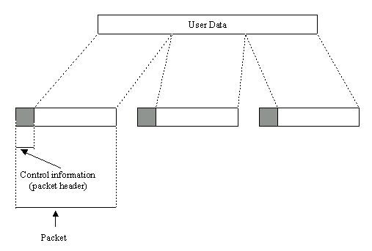
Packet Switching

Slide 10
Packet Switching
Penggunaan Data Switching mempunyai keuntungan dibandingkan dengan penggunaan Circuit switching antara lain :
Efisiensi jalur lebih besar karena hubungan antar node dapat menggunakan jalur yang dipakai bersama secara dianmis tergantung banyakanya paket yang dikirm.
2. Bisa mengatasi permasalah data rate yang berbeda antara dua jenis jaringan yang berbeda data rate-nya.

Slide 11
Packet Switching
3. Saat beban lalulintas meningkat, pada model circuit switching, beberapa pesan yang akan ditransfer dikenai pemblokiran.
Transmisi baru dapat dilakukan apabila beban lalu lintas mulai menurun. Sedangkan pada model data switching, paket tetap bisa dikirimkan, tetapi akan lambat sampai ke tujuan (delivery delay meningkat).

Slide 12
Packet Switching
4. Pengiriman dapat dilakukan berdasarkan prioritas data.
Jadi dalam suatu antrian paket yang akan dikirim, sebuah paket dapat diberi prioritas lebih tinggi untuk dikirm dibanding paket yang lain.
Dalam hal ini, prioritas yang lebih tinggi akan mempunyai delivery delay yang lebih kecil dibandingkan paket dengan prioritas yang lebih rendah.

Slide 13
Virtual Circuit
Virtual Circuit pada dasarnya adalah suatu hubungan secara logik yang dibentuk untuk menyambungkan dua stasiun. Paket dilabelkan dengan nomor sirkit maya dan nomor urut. Paket dikirimkan dan datang secara berurutan.

Slide 14
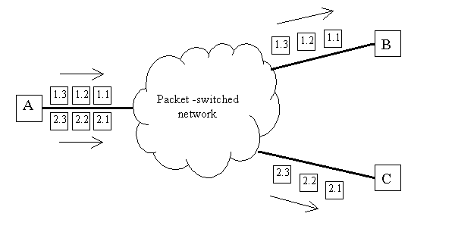
Virtual Circuit
Sirkuit maya eksternal

Slide 15
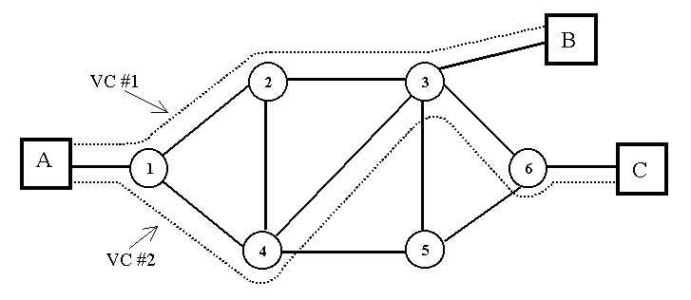
Virtual Circuit
Sirkuit maya Internal

Slide 16
Datagram
Setiap paket dikirimkan secara independen.
Setiap paket diberi label alamat tujuan.
Datagram memungkinkan paket yang diterima berbeda urutan dengan urutan saat paket tersebut dikirim.

Slide 17
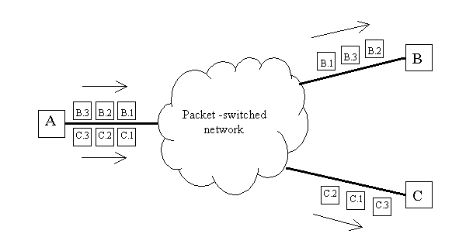
Datagram

Slide 18
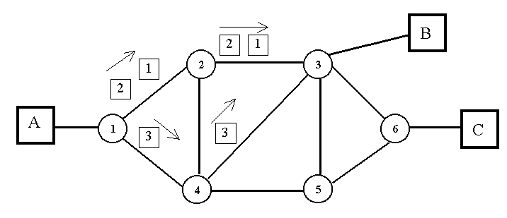
Datagram

Slide 19
Datagram
Fungsi routing sendiri harus mengacu kepada nilai nilai antara lain :
tanpa kesalahan,
sederhana,
kokoh,
stabil,
adil dan
optimal

Slide 20
Routing
Fungsi routing sendiri harus mengacu kepada nilai nilai antara lain :
tanpa kesalahan,
sederhana,
kokoh,
stabil,
adil dan
optimal

Slide 21
Unsur-unsur Routing
Kriteria Kinerja :
Jumlah hop
Cost
Delay
Througput
Decision Time
Paket (datagram)
Session (virtual Circuit)

Slide 22
Unsur-unsur Routing
Decision Place
Each Node (terdistribusi)
Central Node (terpusat )
Originating Node
Network Information source
None
Local
Adjacent nodes
Nodes along route
All Nodes

Slide 23
Unsur-unsur Routing
Routing Strategy
Fixed
Flooding
Random
Adaptive
Adaptive Routing Update Time
Continuous
Periodic
Major load change
Topology change

Slide 24
Kendali Lalu Lintas
Flow Control
Flow Control digunakan untuk mengatur aliran data dari dua titik.
Flow control juga digunakan untuk hubungan yang bersifat indirect, seperti misal dua titik dalam sebuah jaringan packet-switching di mana kedua endpoint-nya merupakan sirkit maya.

Slide 25
Kendali Lalu Lintas
Flow Control
Fungsi dari flow control adalah untuk memberi kesempatan kepada penerima (receiver) agar dapat mengendalikan laju penerimaan data, sehingga ia tidak terbanjiri oleh limpahan data.

Slide 26
Kendali Lalu Lintas
Congestion Control
Digunakan untuk menangani terjadinya kemacetan.
Pada dasarnya, sebuah jaringan packet-switched adalah jaringan antrian. Pada masing-masing node, terdapat sebuah antrian paket yang akan dikirimkan ke kanal tertentu.

Slide 27
Kendali Lalu Lintas
Congestion Control
Apabila kecepatan datangya suatu paket dalam sebuah antrian lebih besar dibandingkan kecepatan pentransferan paket, maka akan muncul efek bottleneck. Apabila antrian makin panjang dan jumlah node yang menggunakn kanal juga bertambah, maka kemungkinan terjadi kemacetan sangat besar

Slide 28
Kendali Lalu Lintas
Deadlock Avoidance
Permasalahan yang serius yang diakibatkan efek congestion adalah deadlock, yaitu suatu kondisi di mana sekelompok node tidak bisa meneruskan pengiriman paket karena tidak ada buffer yang tersedia. Teknik deadlock avoidance digunakan untuk mendisain jaringan sehingga deadlock tidak terjadi.

Slide 29
Kendali Lalu Lintas
Deadlock Avoidance
Bentuk deadlock yang paling sederhana adalah direct store-and-forward deadlock.
Bentuk deadlock kedua adalah indirect store-and-forward deadlock.
Bentuk deadlock yang ketiga adalah reassembly

